Slide 1
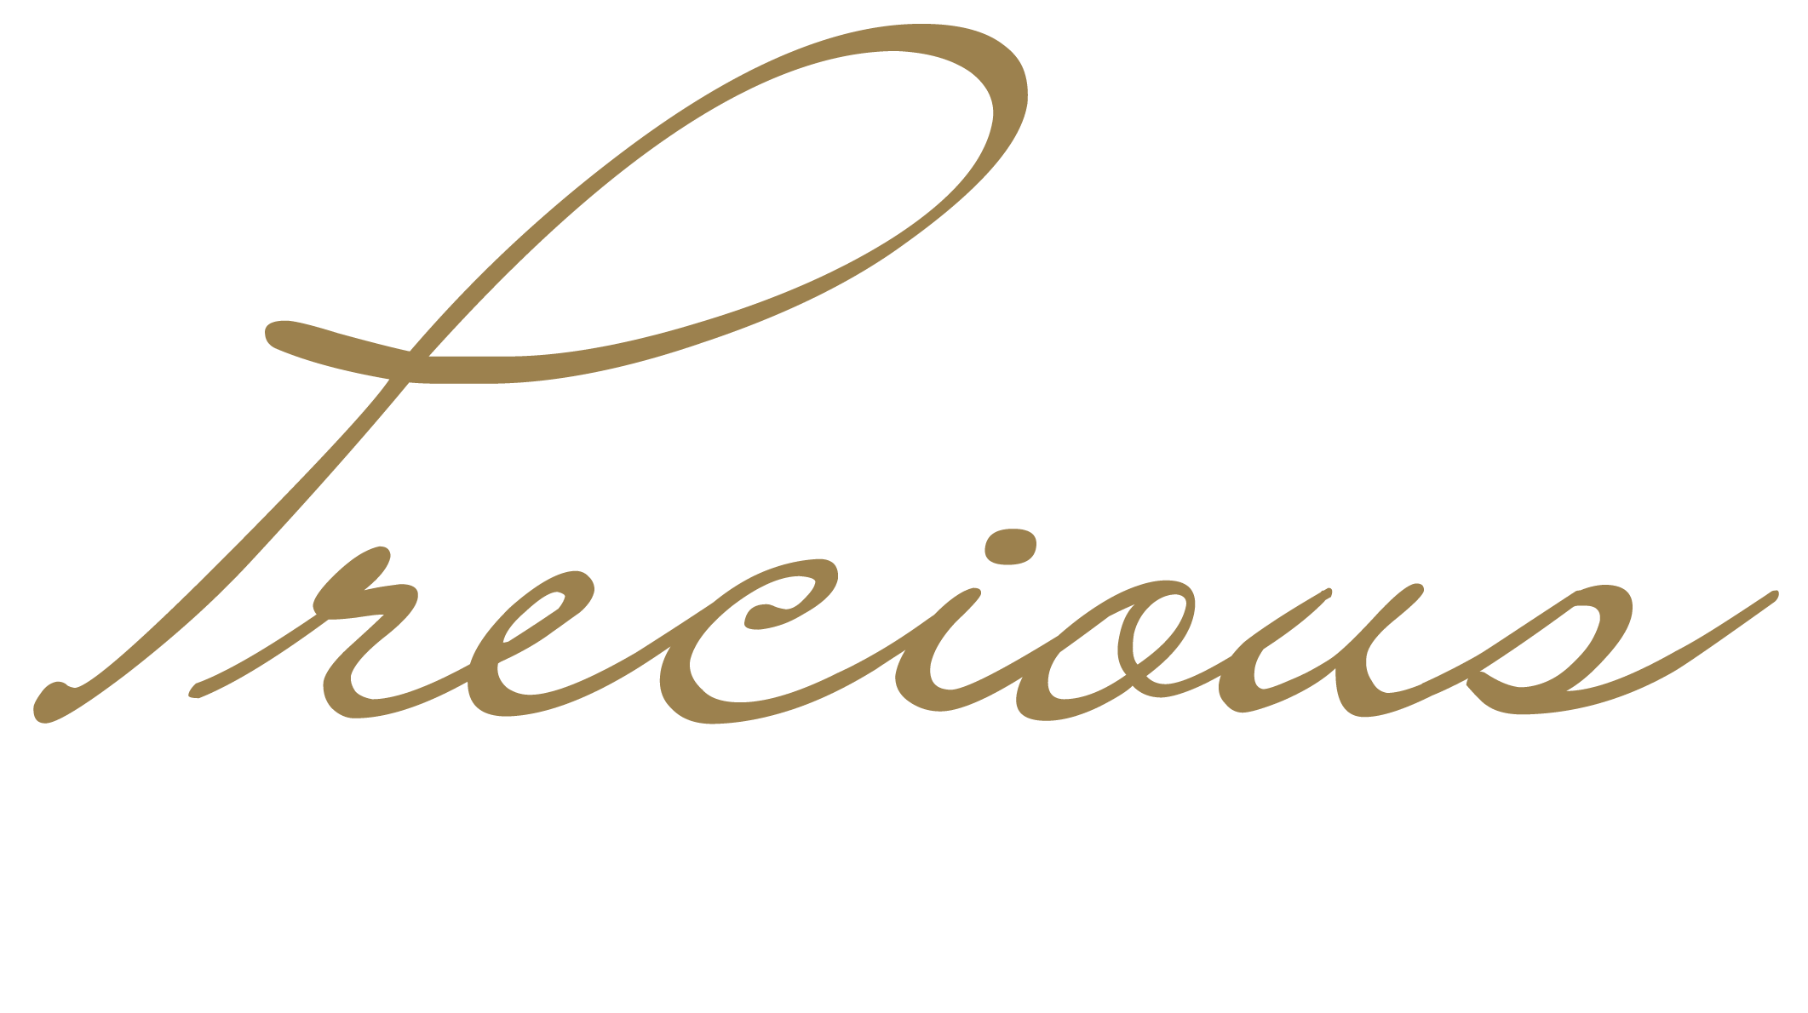
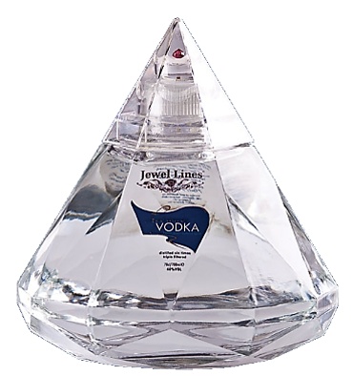
The World’s Most Precious Vodka

Slide 2
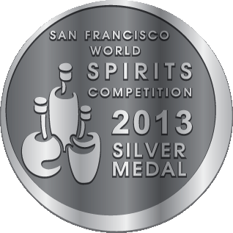
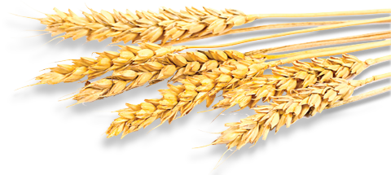
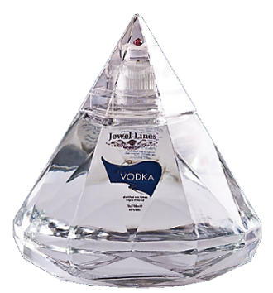
Precious Vodka
Precious Vodka składa się z ziaren pszenicy pochodzącej z ekologicznych upraw i wody pozbawionej zbędnych składników mineralnych, które pozwoliły otrzymać wódkę najwyższej światowej klasy Ultra – Premium. Linia produktów Jewel Lines® Collection to oferta dla klienta, o wysokich oczekiwaniach nie tylko smakowych, lecz także estetycznych.

Slide 3
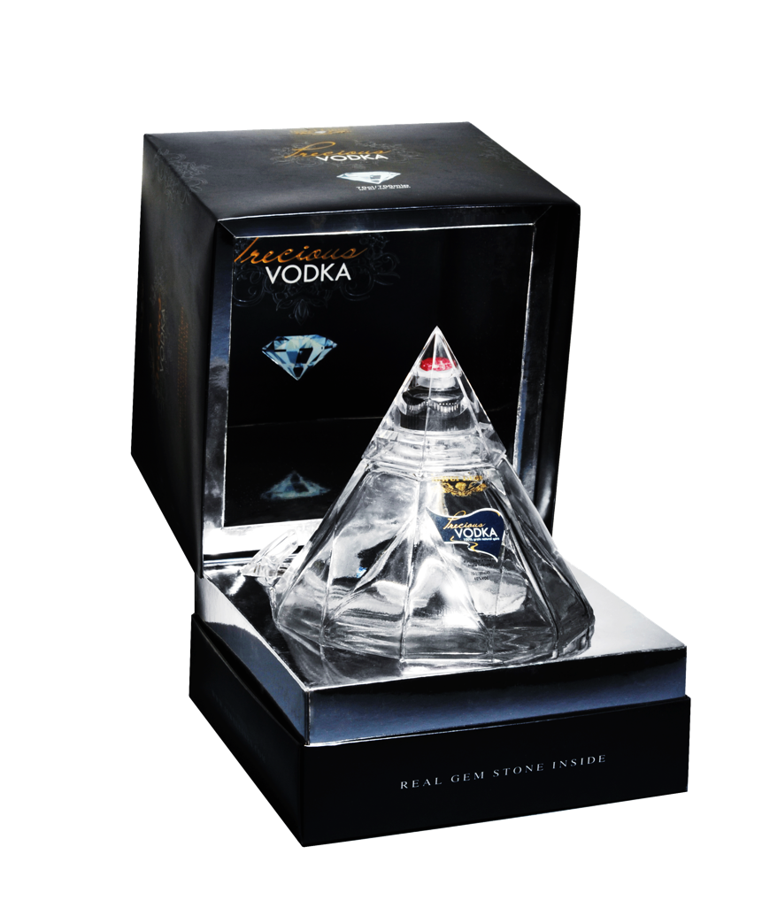
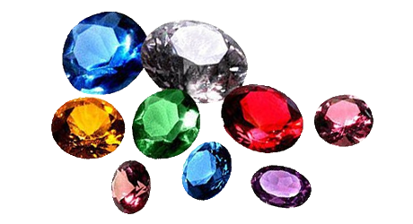
Opis Produktu
Precious Vodka rozlewana jest do unikalnej karafki w kształcie diamentu.
Najwyższa jakość produktu w klasie ultra premium wzbogaca bezpieczne opakowanie gwarantujące niezapomniane pierwsze wrażenie podczas zakupu w porównaniu do innych wódek.
W każdej butelce znajduje się specjalny oszlifowany naturalny kamień taki jak.: szafir, szmaragd, rubin, topaz i periody.
Kamienie szlachetne gwarantują niezapomniane doznania, towarzyszące przy zakupie każdej butelki Precious Vodka.

Slide 4
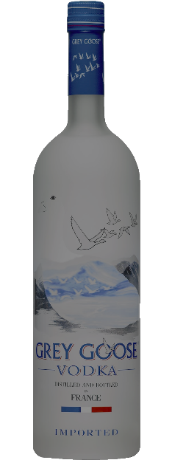
Podstawowe parametry
Konkurencyjne marki jak Ciroc, Grey Goose i Belvedere również należą do klasy ultra-premium wódki oraz podobnej grupy cenowej. Precious Vodka jednak wyróżnia się następującymi elementami:
Precious Vodka stworzona jest w 100% z organicznych ziaren pszenicy.
Woda do produkcji jest naturalną wodą mineralną pochodzącą z lodowca
Precious Vodka destylowana jest 6 razy następnie 3 razy filtrowana nadając najwyższą jakość oraz delikatny smak.

Slide 5
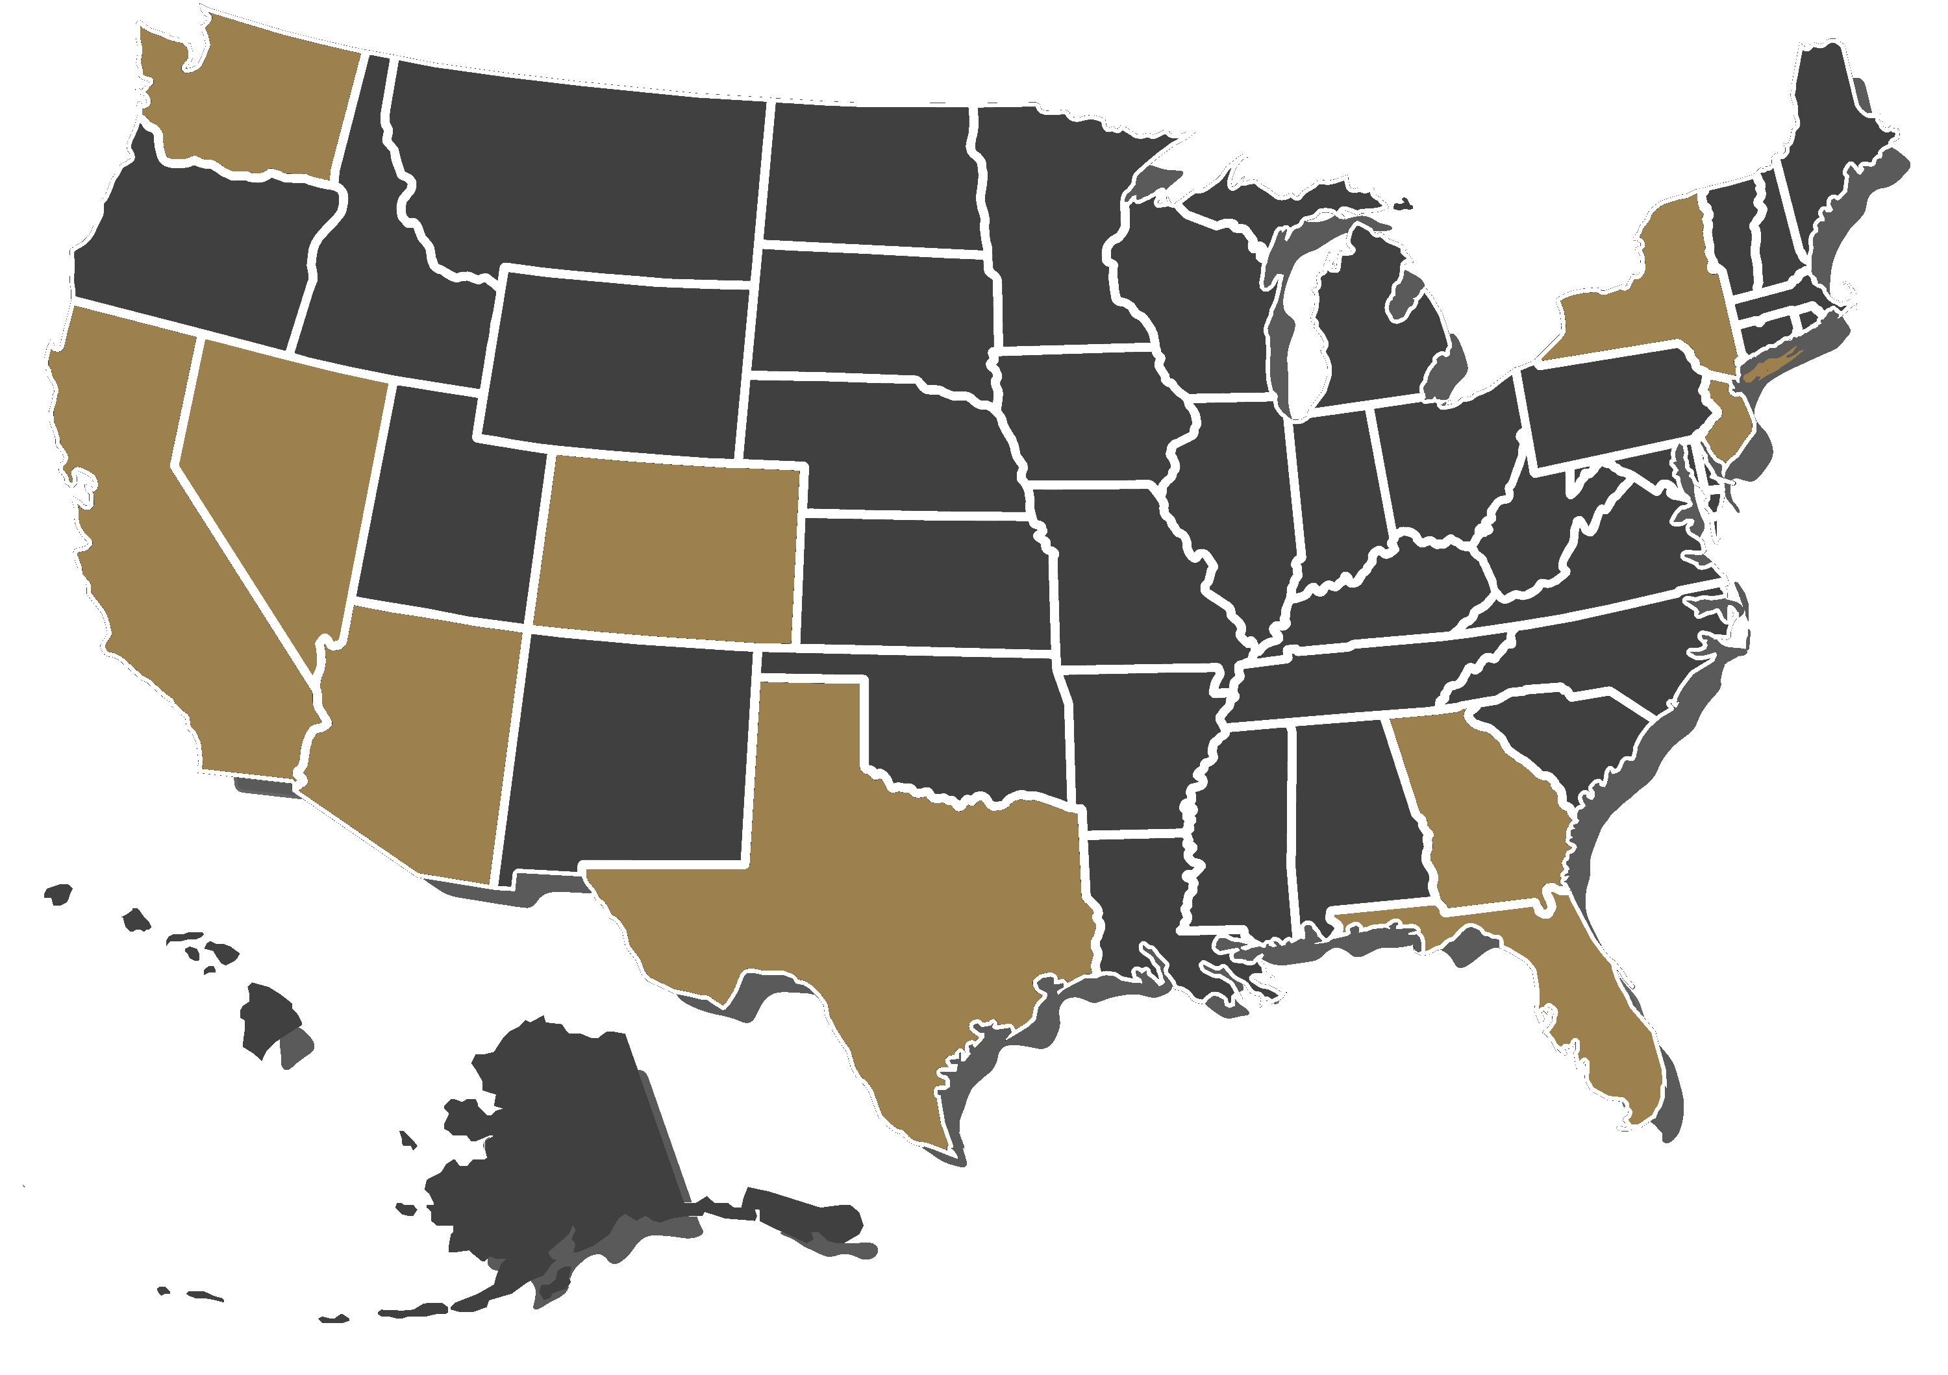
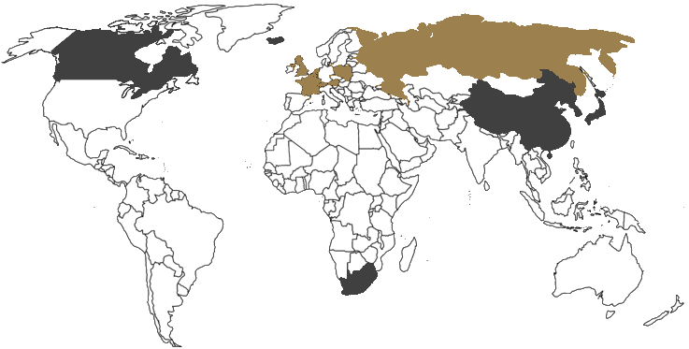
Zasięg rynku
USA
Obecnie
2015 – 2016
Arizona
California
Colorado
Florida
Georgia
Nevada
New Jersey
New York
Texas
Washington
Austria
Australia
Belgium
France
Germany
Holland
Russia
Poland
Switzerland
United Kingdom (UK)
Canada
China
Columbia
Iceland
Japan
Korea
South Africa

Slide 6
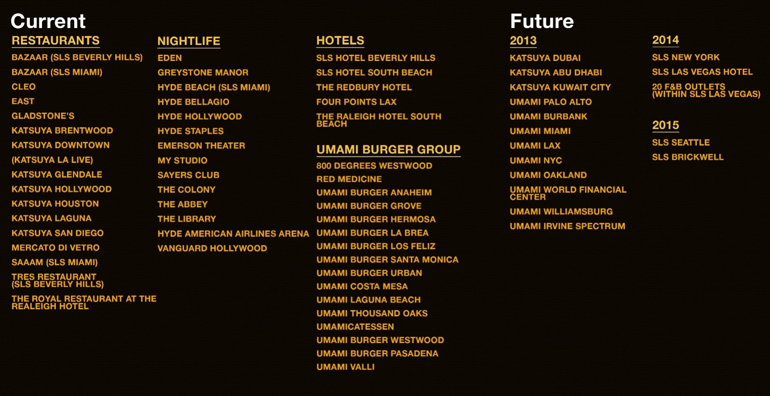
Partnerzy handlowi na świecie

Slide 7
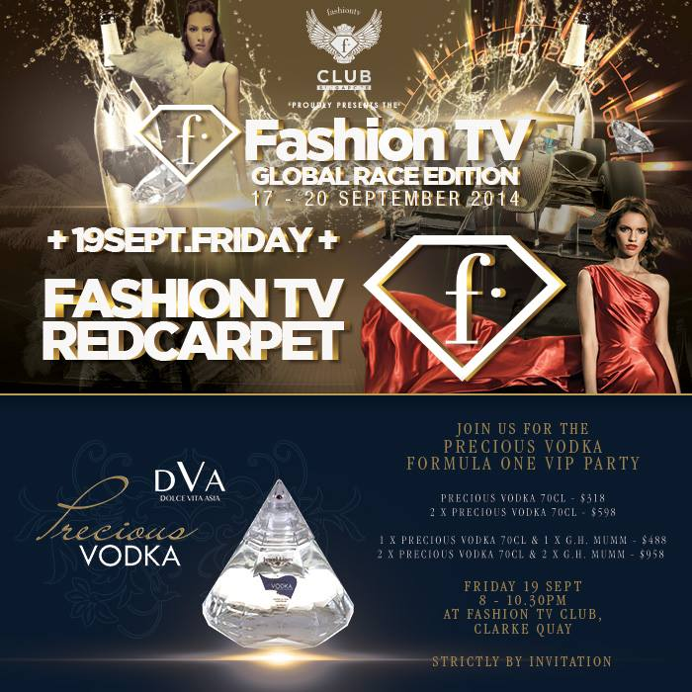
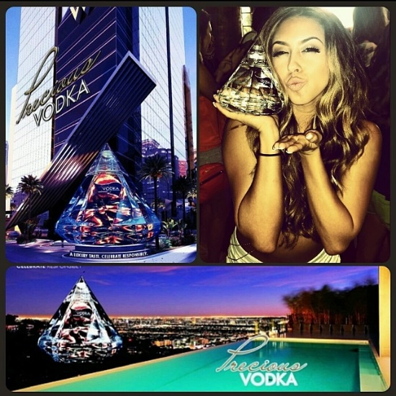
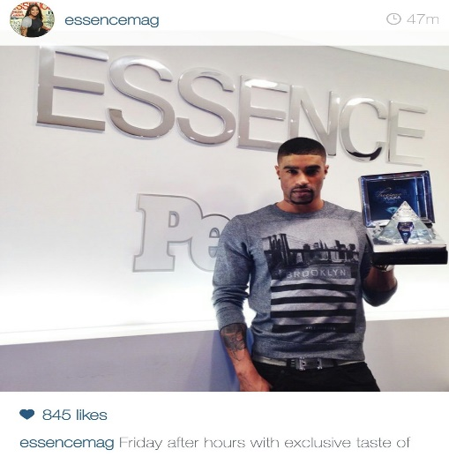
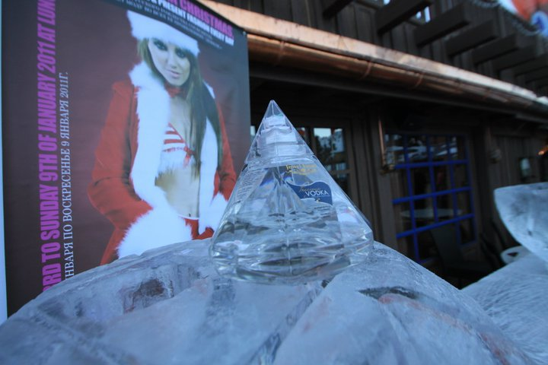
Wydarzenia na świecie

Slide 8
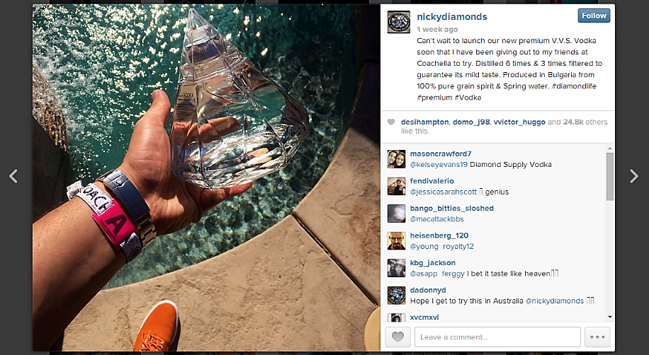
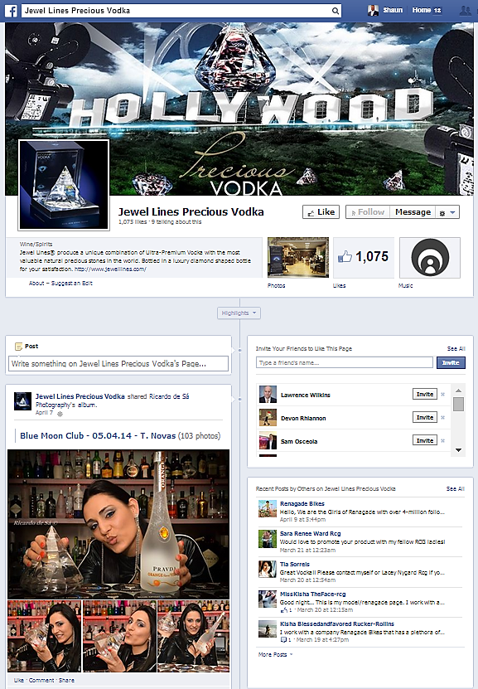
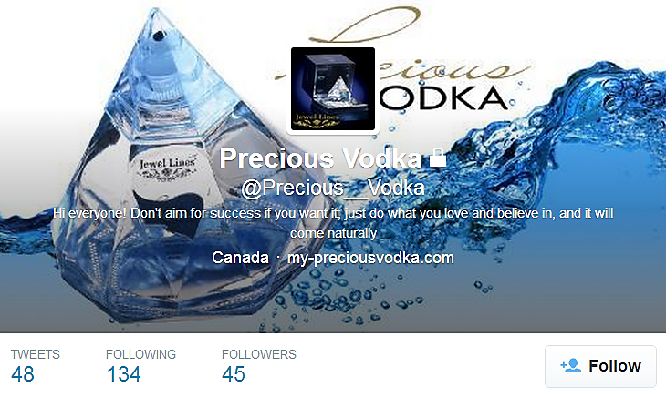
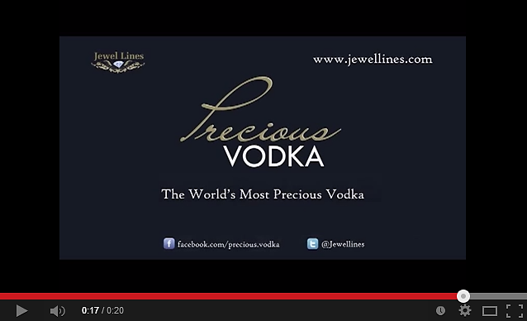
Social Media
24.8K
In One (1) Day

Slide 9
POLSKA

Slide 10
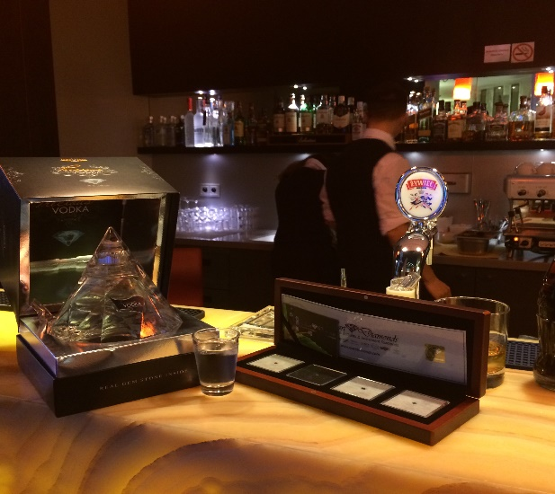
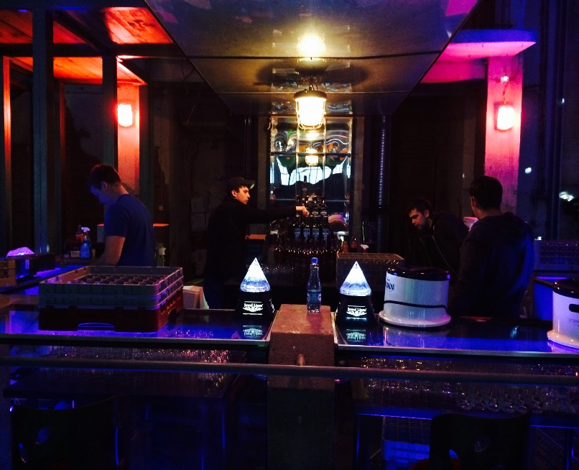
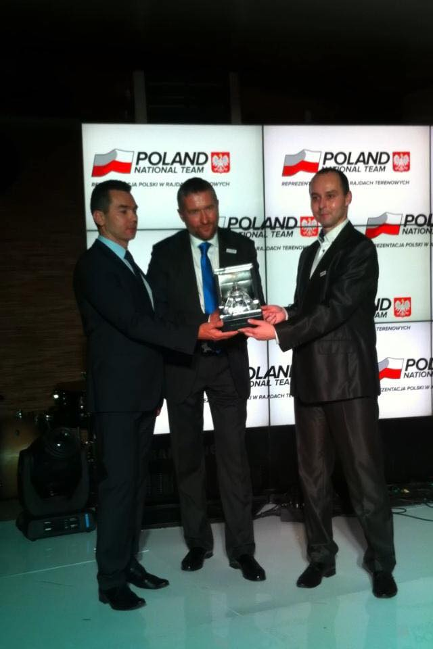
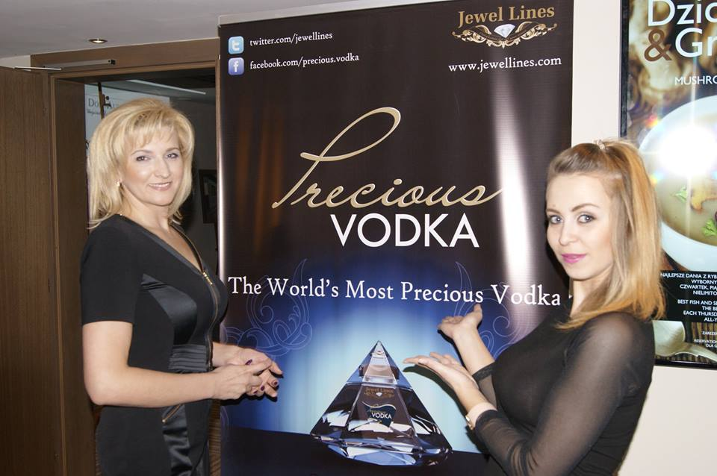
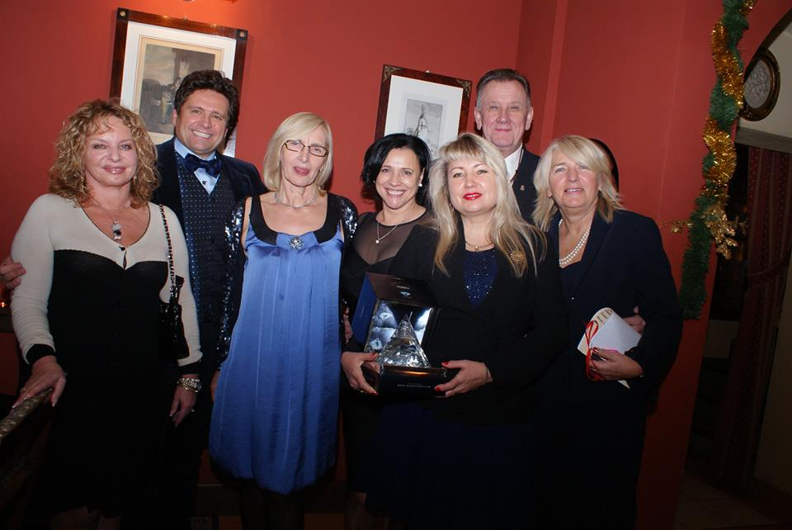
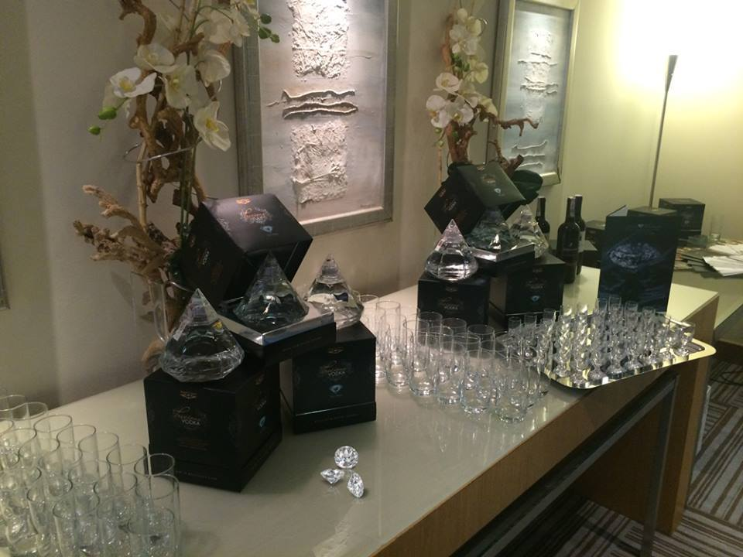
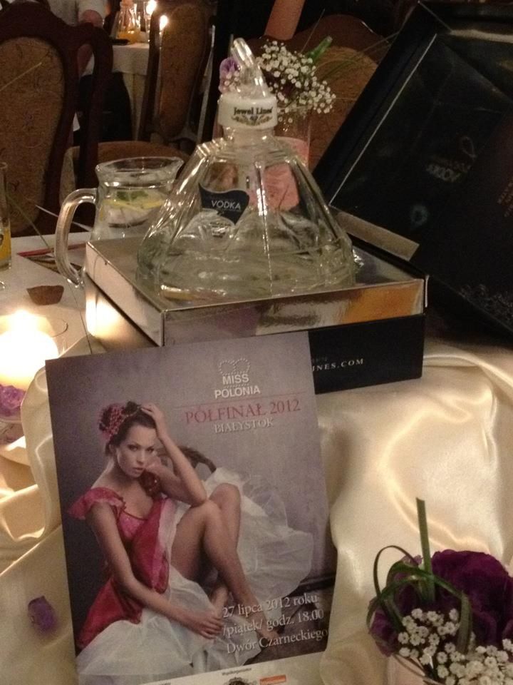
Wydarzenia

Slide 11
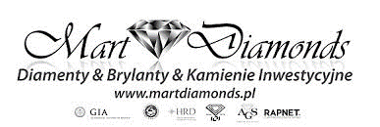
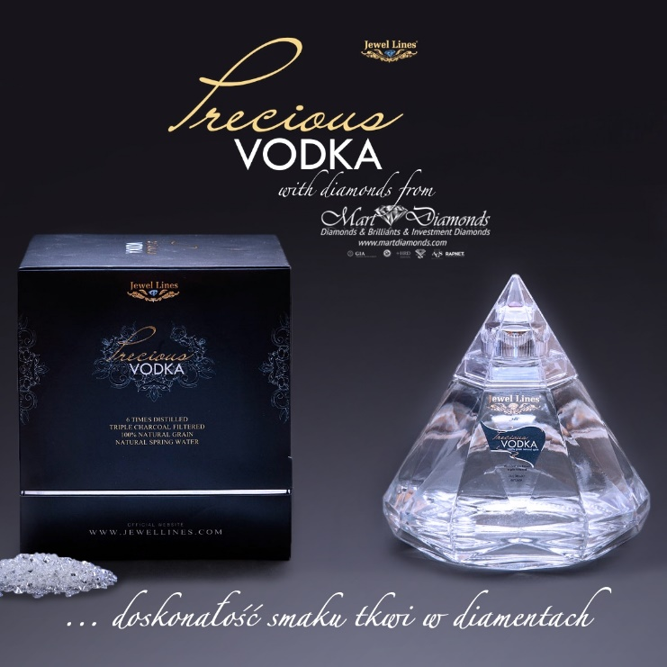
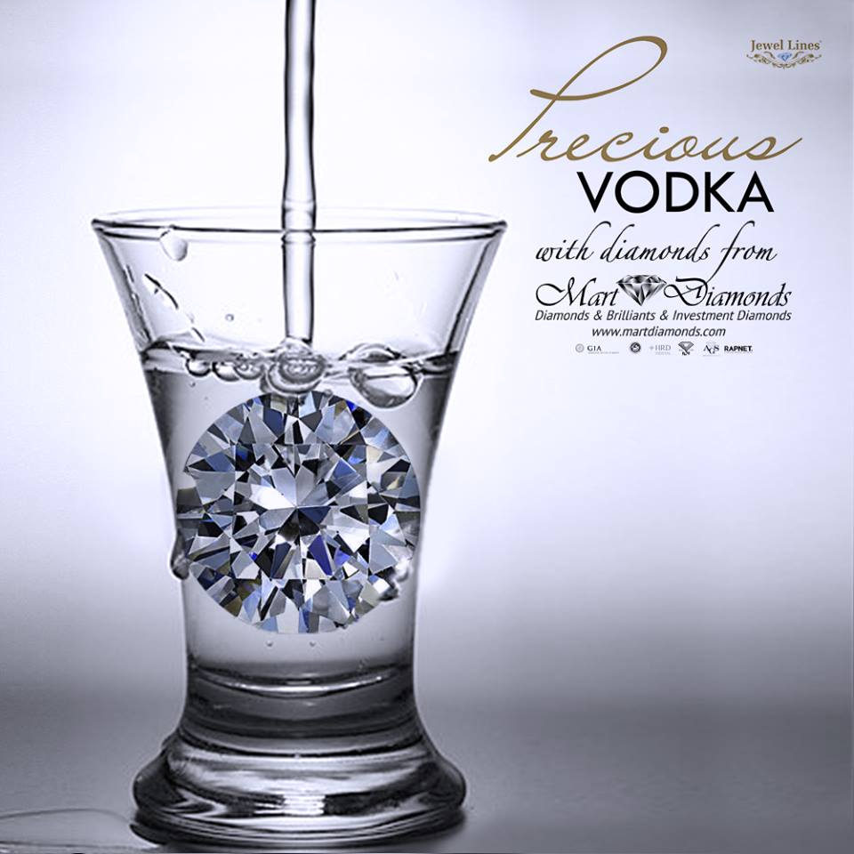
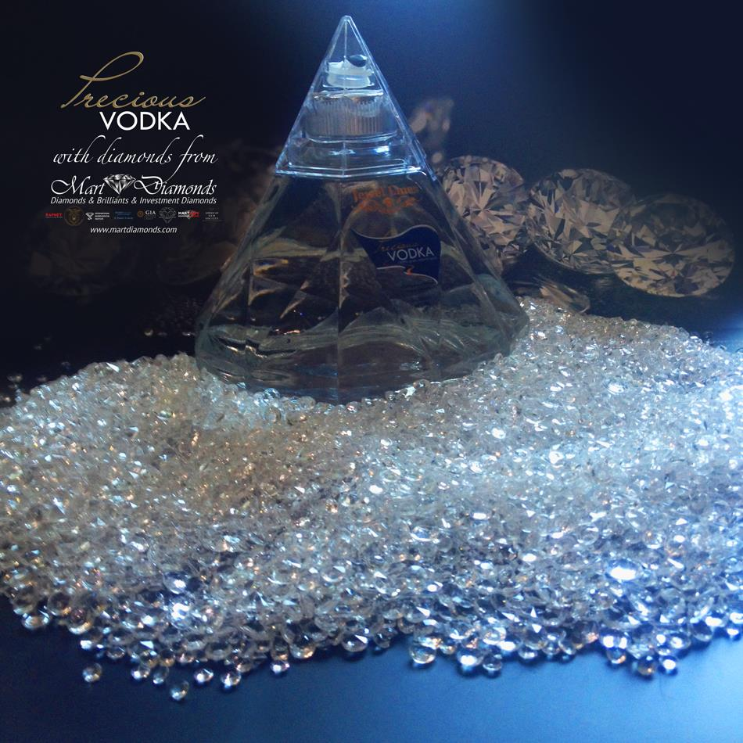
Główni partnerzy w Polsce

Slide 12
210 zł
OFERTA DLA KLUBOWICZÓW

Slide 13
The World’s Most Precious Vodka
www.jewellines.com

